Slide 1

GENERACIÓN DE CONFIANZA

Slide 2
PROPUESTA DE IMPLEMENTACIÓN DEL PROYECTO SOCIAL PARA LA GENERACIÓN DE CONFIANZA Y PROMOCIÓN DE LA CULTURA DE LA LEGALIDAD CHEC
MARMATO

Slide 3
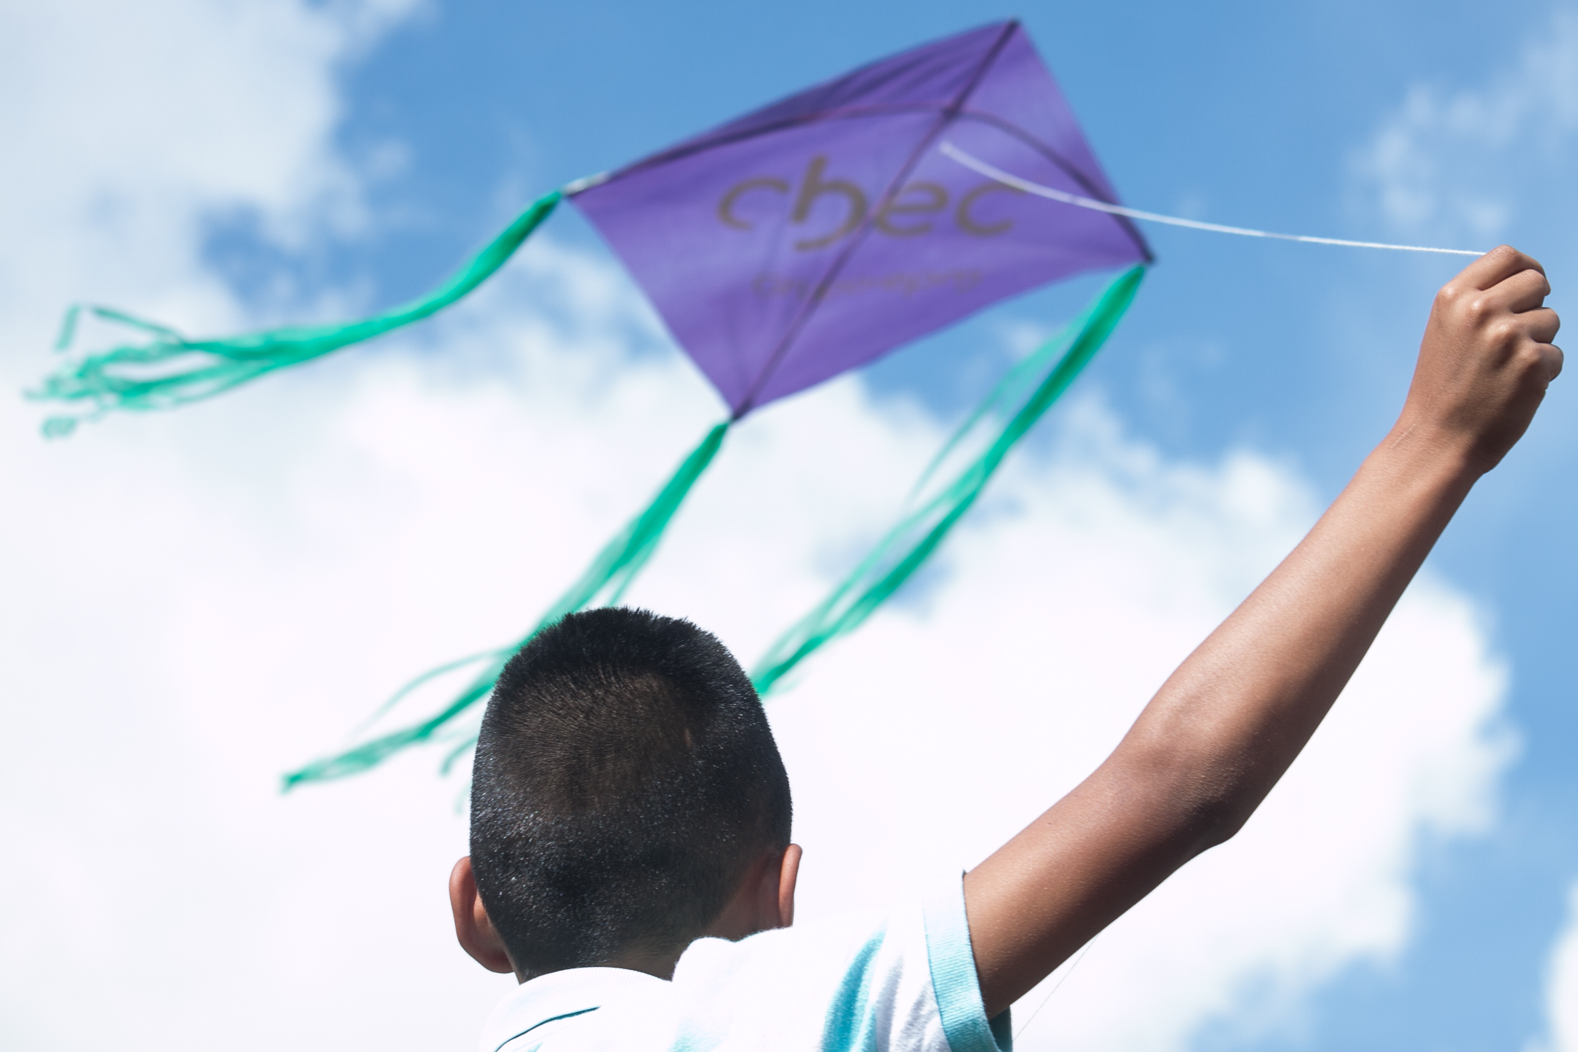

OBJETIVOS DEL PROYECTO
GENERACIÓN DE CONFIANZA
Aportar en la promoción del desarrollo local y el fortalecimiento del capital social del municipio, a partir del desarrollo de capacidades y el fomento de la cultura ciudadana
Adelantar procesos de involucramiento social y comunitario que promuevan el posicionamiento, fidelización y acercamiento con la empresa y la marca CHEC, desde la perspectiva de la generación de confianza y alianzas gana-gana.

Slide 4
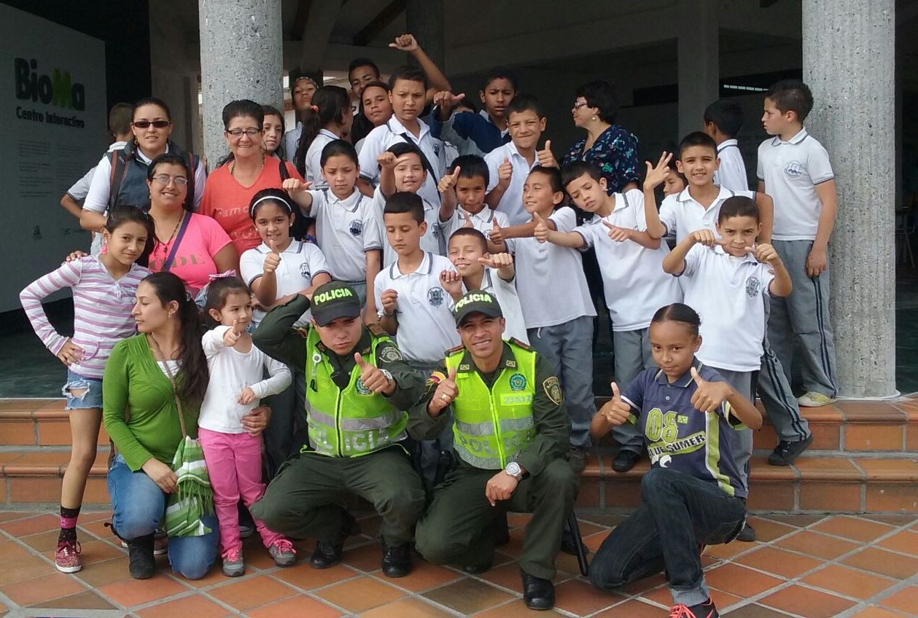
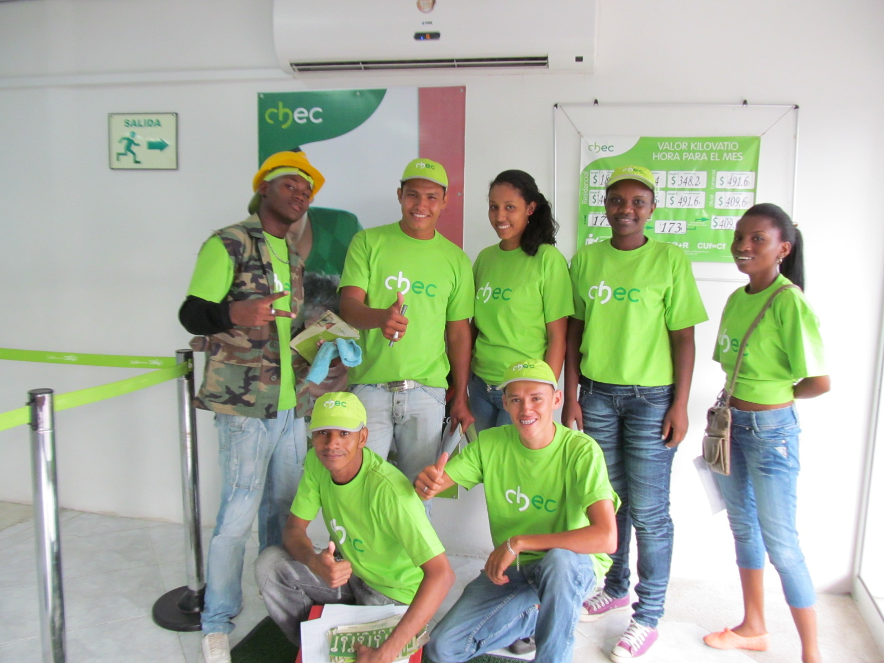
GENERALIDADES
Población Objetivo:
Clientes, usuarios y comunidad en general.

Slide 5
LINEA DE TIEMPO
GENERALIDADES
2013-2014
2015 - 2017
LA DORADA:
Asociación Cimarrona
Jóvenes emprendedores
Convite por mi Barrio
Alcaldía Municipal (Unidad de Juventud y JAC)
Molinos de Vida
IE Renan Barco
Fundación Redes
Fundación Apoyar
VICTORIA:
Grupo RH+
RIOSUCIO:
Resguardo indígena La Montaña
Resguardo indígena Escopetera y Pirza
LA DORADA:
Asociación Cimarrona
Jóvenes emprendedores
Convite por mi Barrio
Alcaldía Municipal (Unidad de Juventud y JAC)
Molinos de Vida
IE Renan Barco
MANIZALES:
Huellas de Vida
Comités Interbarriales
Alianza contra el fraude
MANIZALES:
Fundación Huellas de Vida
Comités Interbarriales
Alianza contra el fraude
Holocausto grupo ciudadela del norte
Manizales hip hop
Casa de la Cultura comuna la fuente
Circulo de mujeres
Grupo de comunicaciones alternativas

Slide 6
GENERACIÓN DE CONFIANZA
Mantenimiento
Sostenibilidad de los logros, acciones y relaciones establecidas durante el proceso
Identificación y acercamiento
Involucramiento
Inicio del proceso de relacionamiento
Intervención
Desarrollo de las diferentes iniciativas sociales, educativas, productivas y culturales
Nivelación de expectativas
Compromisos de las partes
Reconocer actores sociales-comunitarios e institucionales presentes en el municipio
SEGUIMIENTO Y EVALUACIÓN

Slide 7

Temas transversales
Formulación y gestión de proyectos
Cultura ciudadana, cultura de la legalidad
Generalidades CHEC- Relacionamiento basado en conocimiento mutuo
Desarrollo Humado
GENERACIÓN DE CONFIANZA

Slide 8
ACTORES INSTITUCIONALES
Desarrollo Social
Unidad de juventud
Casa de la Cultura
Biblioteca pública municipal
Bomberos Voluntarios
3 Instituciones educativas
Hospital San Antonio de Marmato
Coordinación Juntas de Acción comunal
GENERACIÓN DE CONFIANZA

Slide 9
ACTORES SOCIALES Y COMUNITARIOS
Juntas de Acción Comunal
Parcialidad Indígena Cartama
Asociación de mineros tradicionales
Comité para el desarrollo turístico: Encuentro anual de marmatólogos
Comunidad Afro descendiente:
Asociación marmateña de mujeres emprendedoras. Asociamme
Mujeres siglo XXI- Grupo de futbol femenino
GENERACIÓN DE CONFIANZA
Asociación artística Son de Oro
Asociación de Joyeros tradicionales

Slide 10

Portada
Asuntos Ambientales

